Slide 1
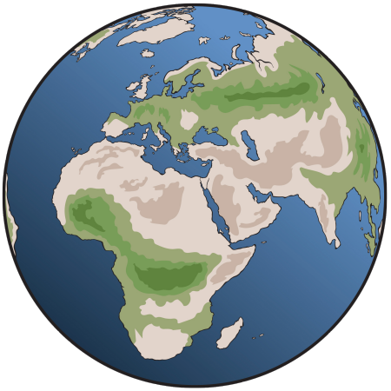
COĞRAFYA-9
cografyasever.com / 2021 @cgrfysvr

Slide 2
HARİTA BİLGİSİ
cografyasever.com / 9.1.7 / 2021 @cgrfysvr

Slide 3
CBS NEDİR?

Slide 4
CBS-Coğrafi Bilgi Sistemleri Doğal ve beşerî sistemlere ait her türlü verinin bir veri tabanında toplanması; amaca göre bu verilerle çeşitli analizler yapılması; bu analizlerin sonuçlarının harita, tablo ve grafik şeklinde gösterilmesi için tasarlanmış olan bir bilgisayar sistemidir.

Slide 6
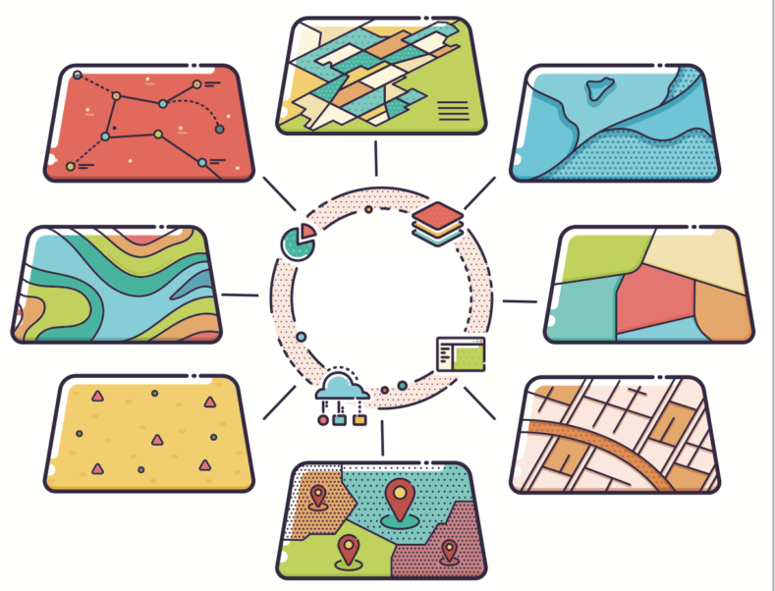
CBS

Slide 7
CBS’nin temel öğeleri ve bileşenleri; bilgisayar (donanım), CBS programı, veriler, veri yönetimi analiz yöntemleri ve kullanıcılardır.

Slide 8
MTA Yerbilimleri Harita Görüntüleyici ve Çizim Editörü ile yaşadığınız bölgedeki aktif fayları,jeolojik formasyonları,depremleri,heyelanları,magmatik kayaçları görüntüleyebilir,basit bir arayüz ile CBS deneyimi yaşayabilirsiniz.
http://yerbilimleri.mta.gov.tr/anasayfa.aspx

Slide 9
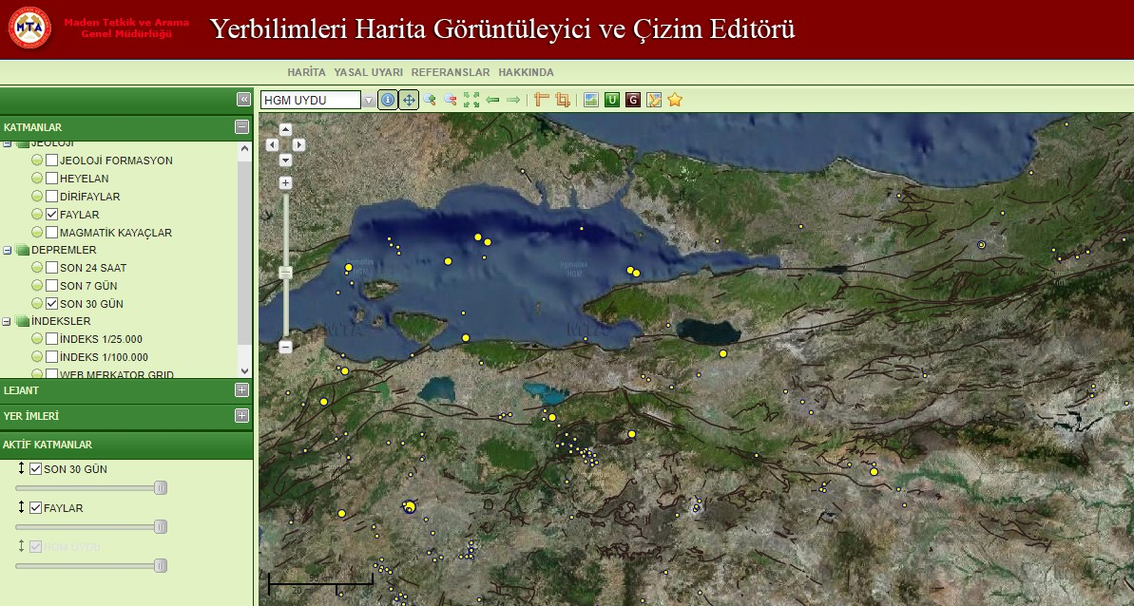

Slide 10
CBS NASIL ORTAYA ÇIKMIŞTIR?

Slide 12
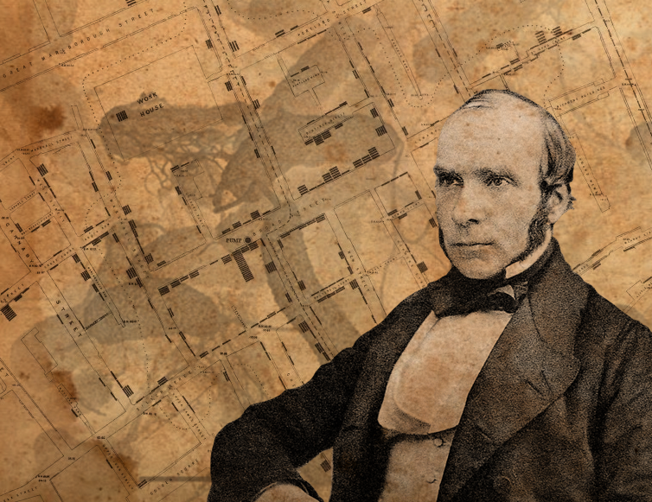
John Snow, 1854 yılında yaşadığı Londra'nın Soho mahallesinde yaşanan Kolera Salgınını çözümleyerek Tıbbi Coğrafya ve CBS alanında bir çığır açmıştır. 31 Ağustos'ta başlayan salgında ilk 3 gün içinde 127 kişi hayatını kaybetmiştir. 10 Eylül'de ölü sayısı 500'e kadar çıkmıştır.

Slide 13
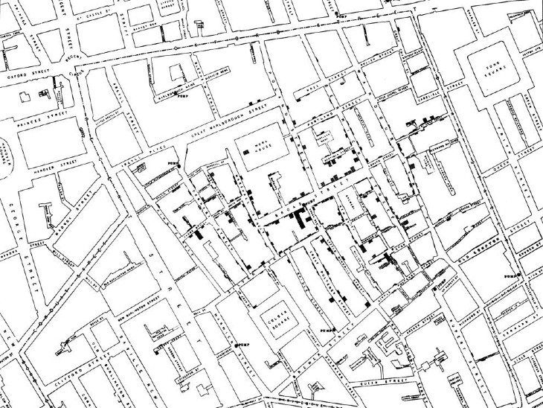

Slide 14
Snow, Kolera hastalığı yüzünden ölenlerin adreslerini harita üzerinde çizerek her ölüm için bir siyah çizgi olmak üzere hanede kaç kişi öldüğüne göre çizim gerçekleştirmiştir. Bu öncü veri görselleştirme, mahalleye su sağlayan pompaya en kolay erişime sahip caddelerin en yüksek ölüm oranlarını yaşadığını doğrulamıştır.

Slide 15
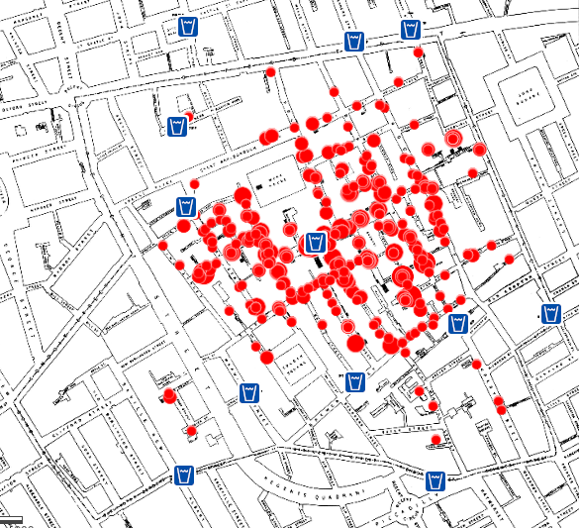

Slide 16
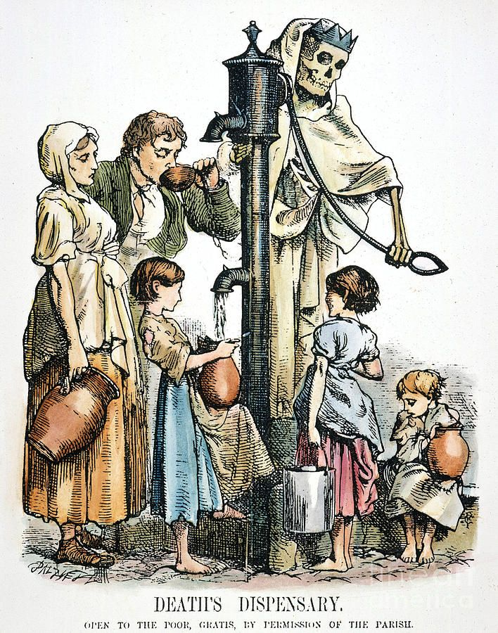

Slide 17
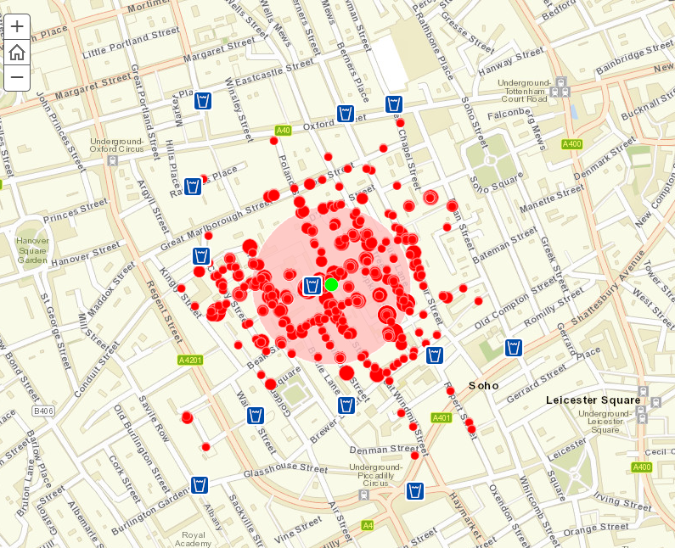

Slide 18
arcgis.com / Esri Türkiye / açıkbilim.com ‘ dan yararlanılmıştır.
Dr. John Snow elindeki verileri harita üzerinde anlamlı hale getirerek, genel geçer bilgilerin dışına çıkmış hem CBS Bilimi'ne hem de Tıp Bilimi'ne büyük katkıda bulunmuştur. Verilerini çözümledikten sonra Kolera Salgınının su tulumbasından kaynaklandığını fark etmiş ve ilk olarak su tulumbasının kolunu çıkararak salgının yayılmasını önlemiştir.

Slide 19
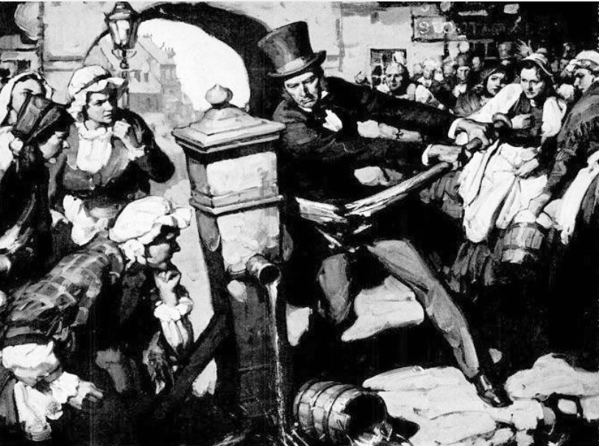

Slide 20
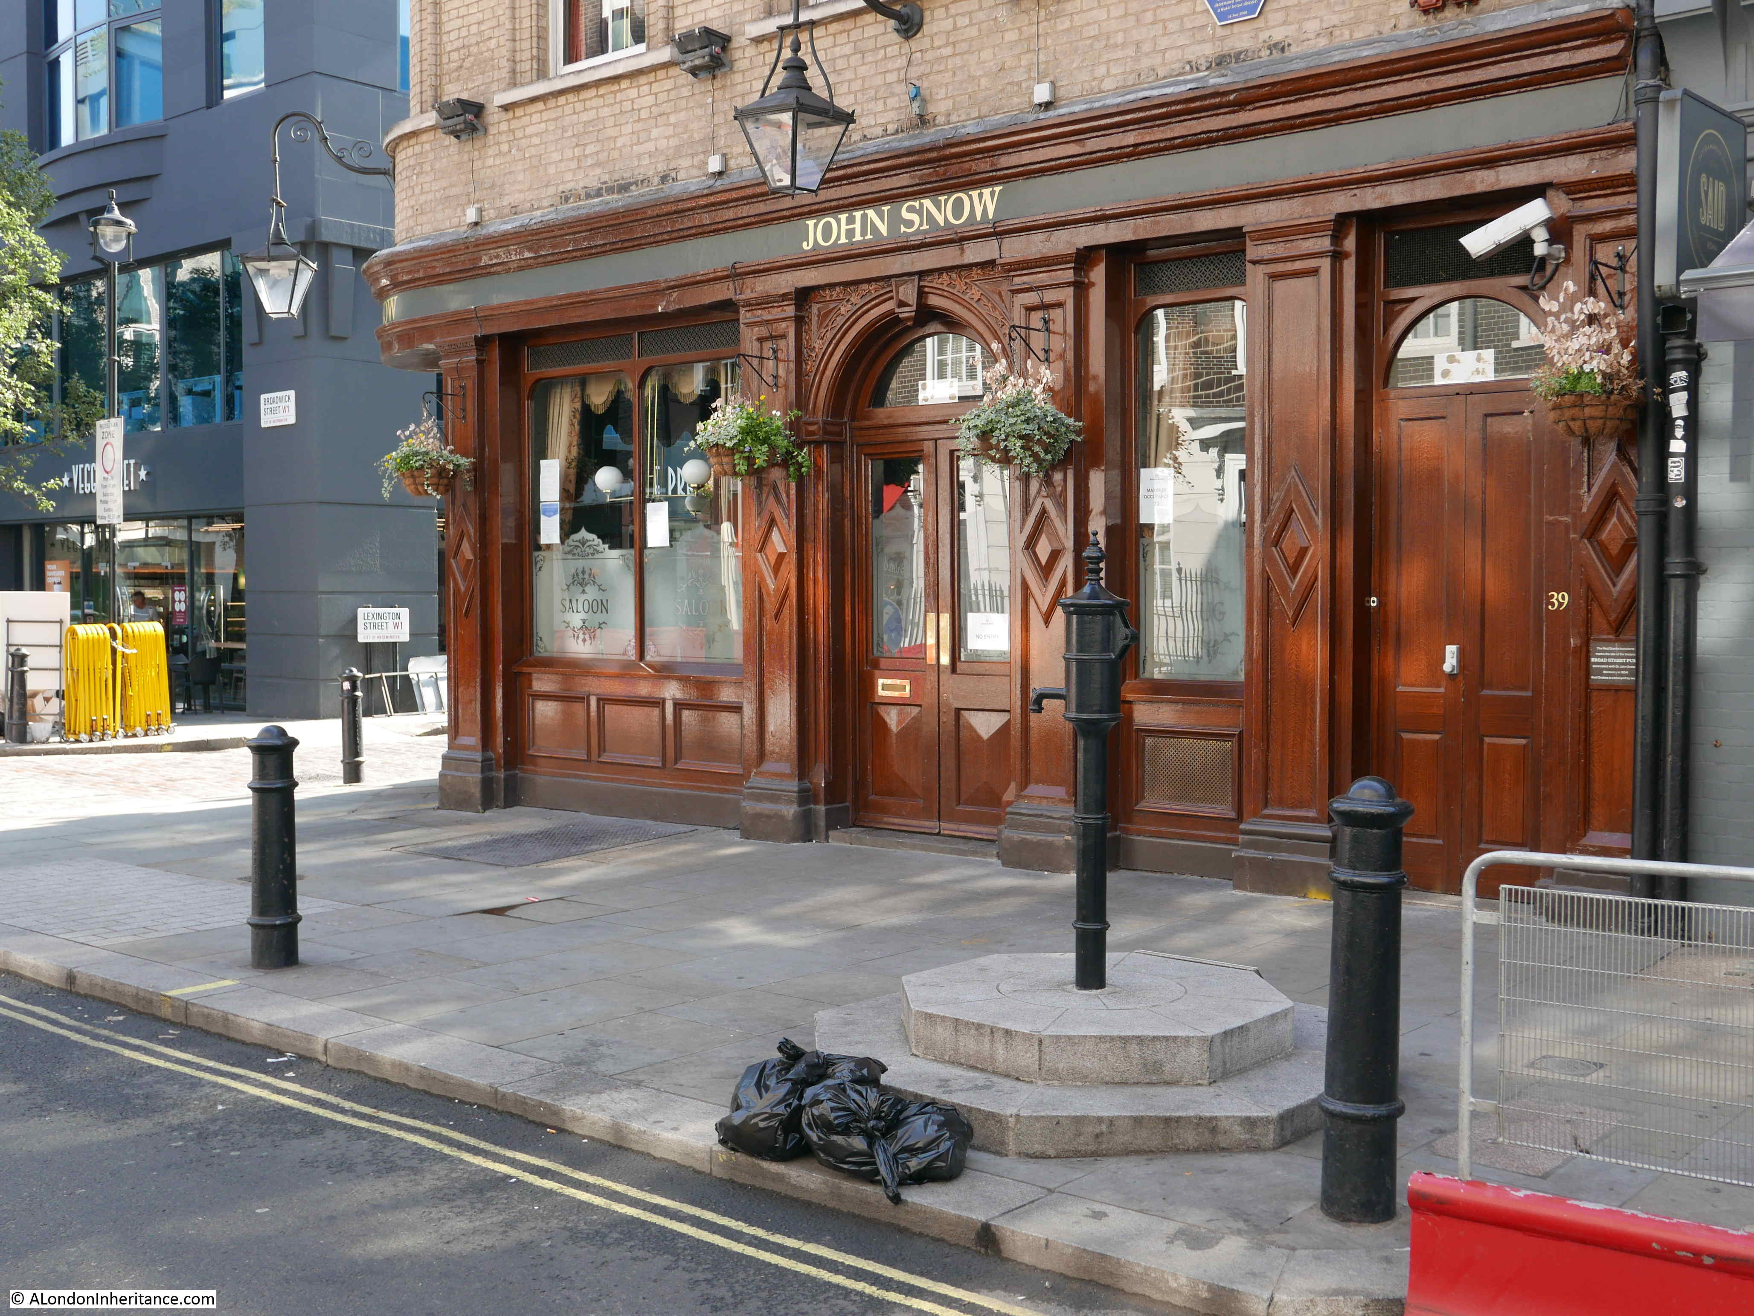
Dr Snow Broad Caddesi ve Su Pompası / Günümüz

Slide 21
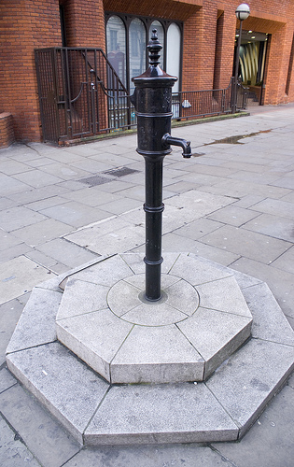
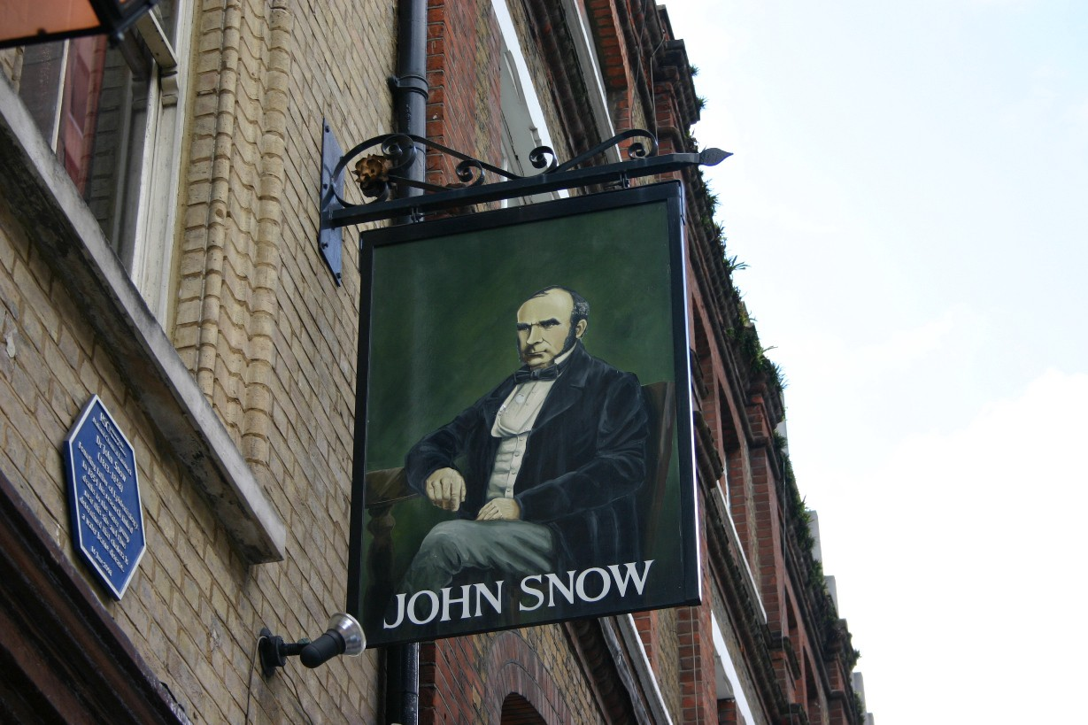

Slide 22
COVİD 19 Küresel Takip Sistemi

Slide 23
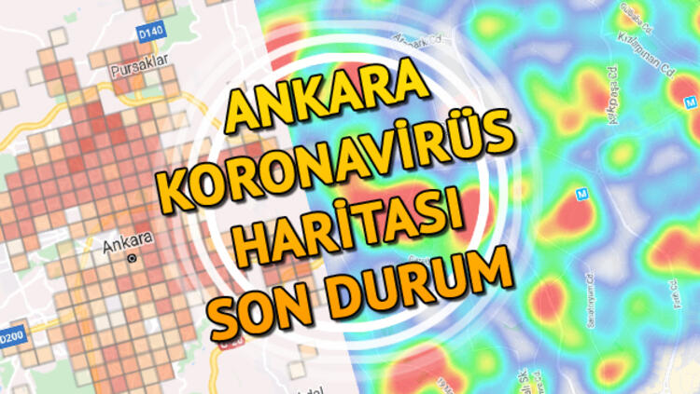

Slide 24
UZAKTAN ALGILAMA SİSTEMLERİ NE İŞE YARAMAKTADIR?

Slide 25
Atmosfer veya uzayda bir platforma yerleştirilmiş algılayıcı aracılığıyla yeryüzündeki fiziki ve beşerî her türlü mekânsal özelliğe ait bilginin toplanması, incelenmesi ve kaydedilmesi yöntemidir.

Slide 26
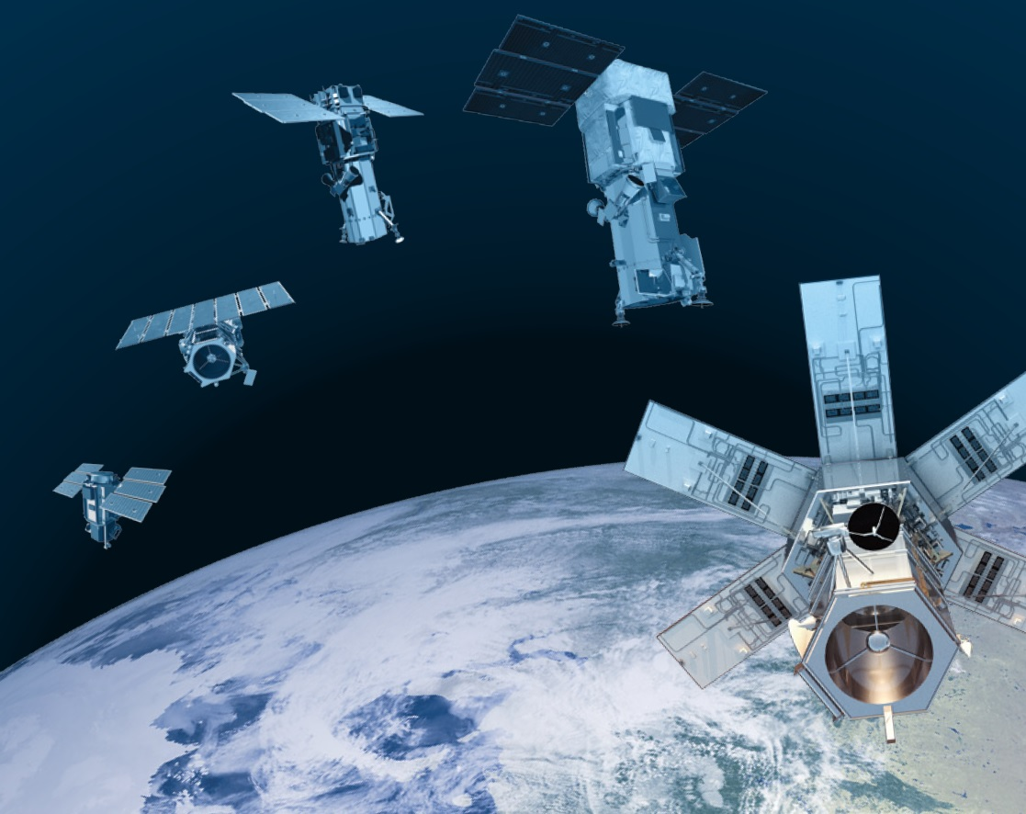

Slide 27
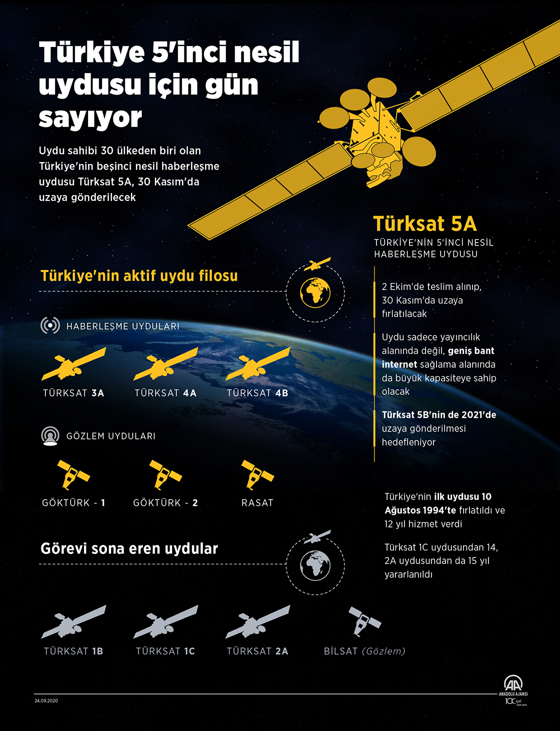

Slide 28
.Arazi kullanımı, toprak, jeoloji, yeryüzü şekilleri, bitki örtüsü, tarım, sanayi, ulaşım gibi mekânsal veriler bu teknikle kolay bir şekilde haritalanır. Aynı zamanda madenler, yer altı suları, deniz ve okyanus tabanları gibi unsurların belirlenmesinde de uzaktan algılamadan faydalanılır.

Slide 29
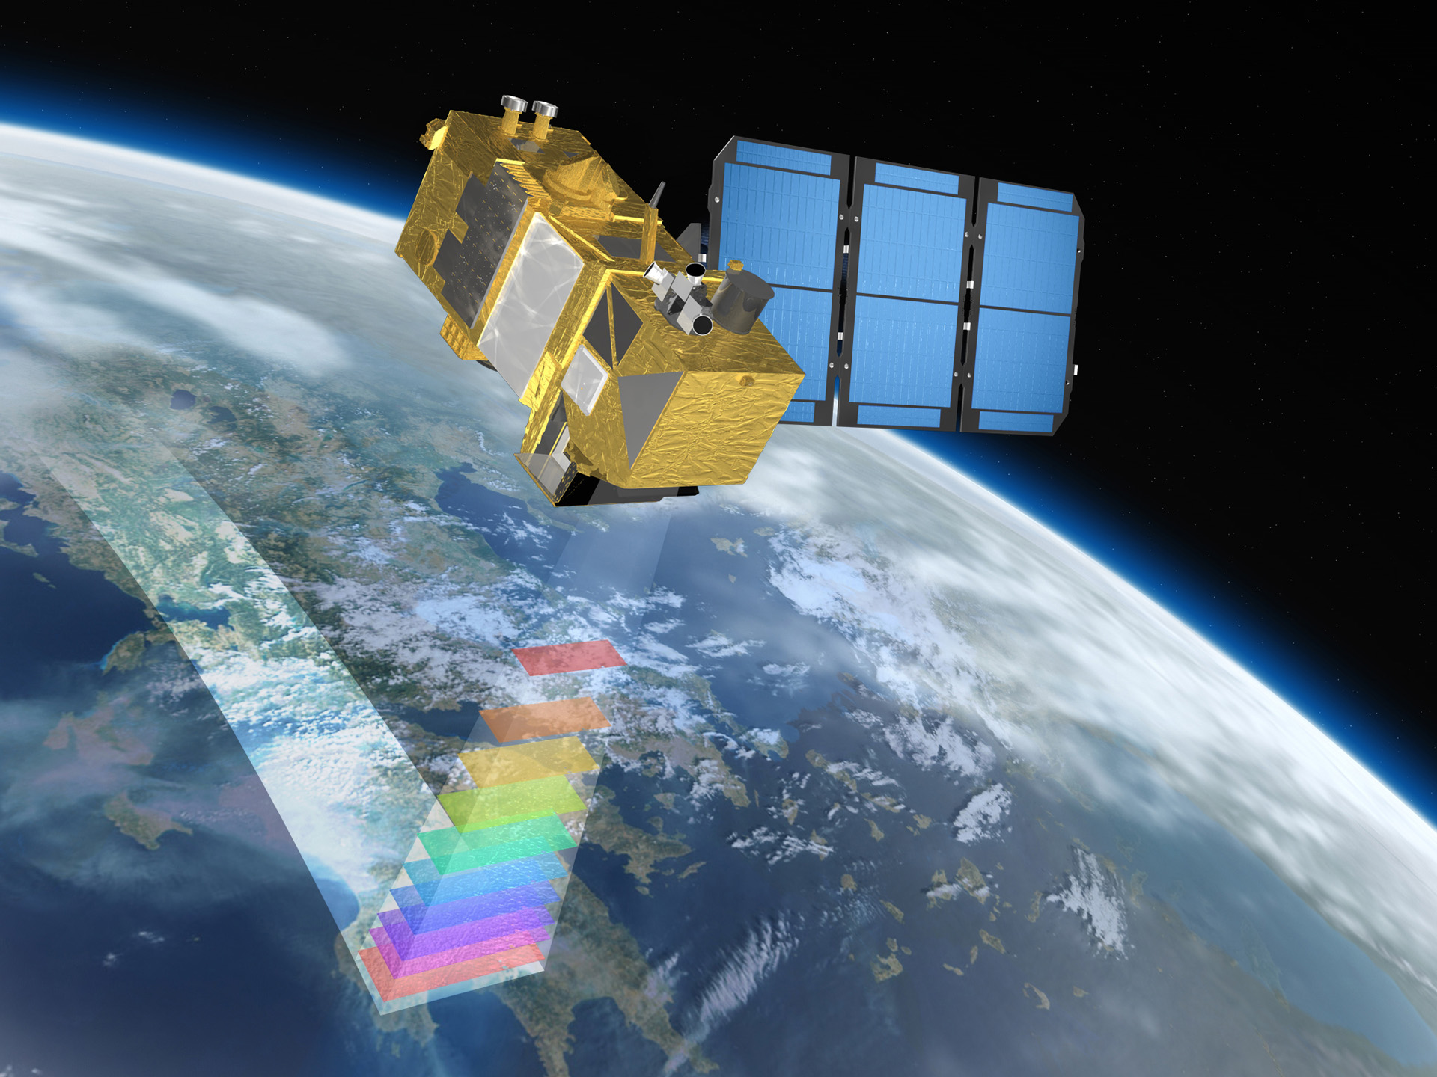

Slide 30
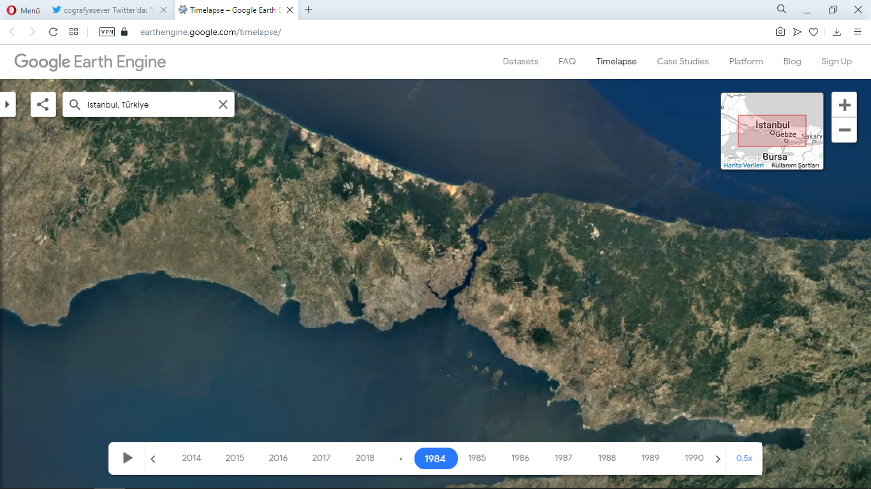
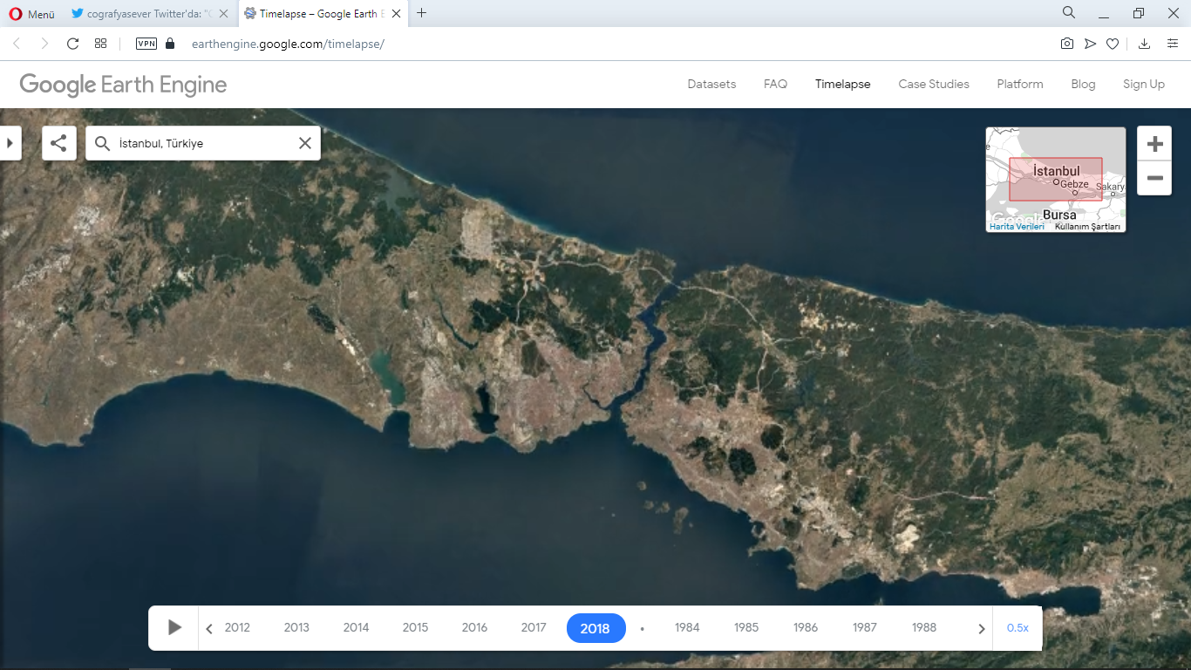
İstanbul’un 1984-2018 yıllarındaki uydu görüntüleri

Slide 31
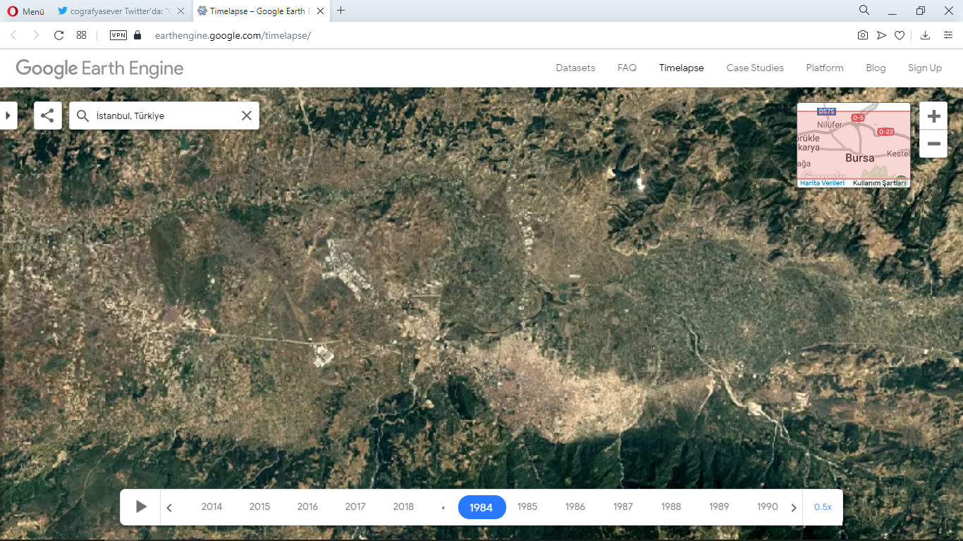
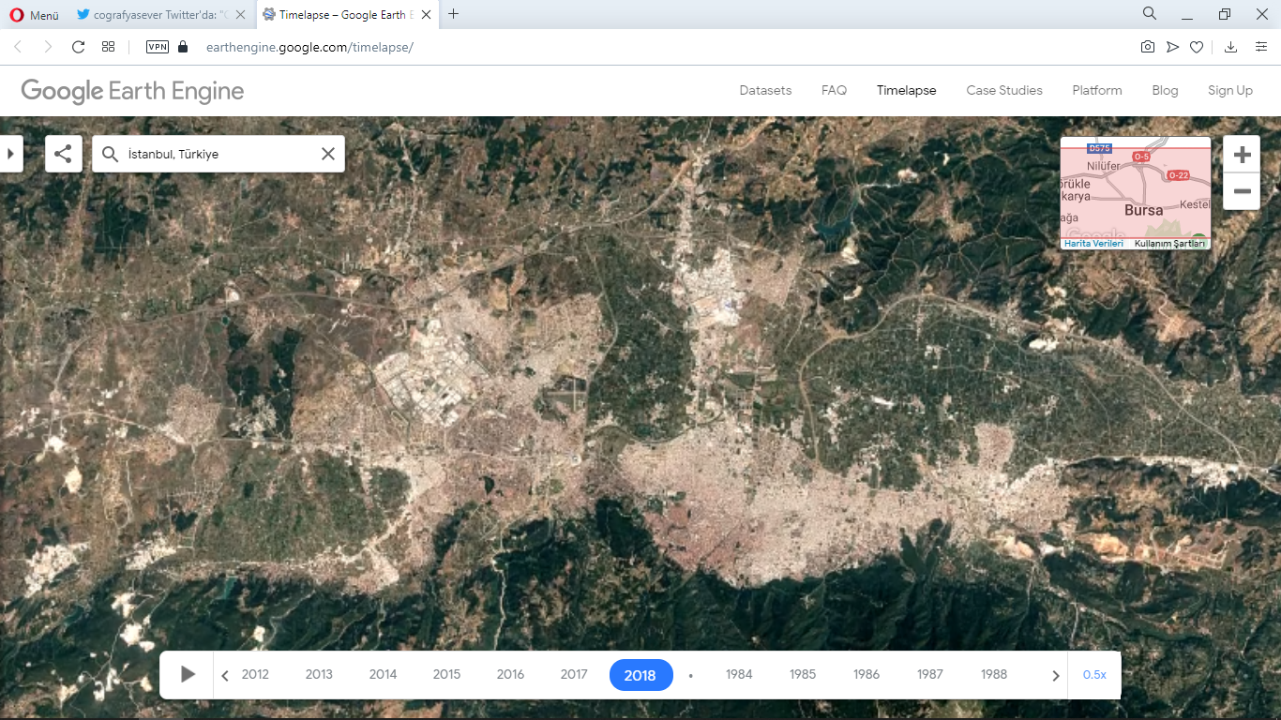
Bursa’nın 1984-2018 yıllarındaki uydu görüntüleri

Slide 32
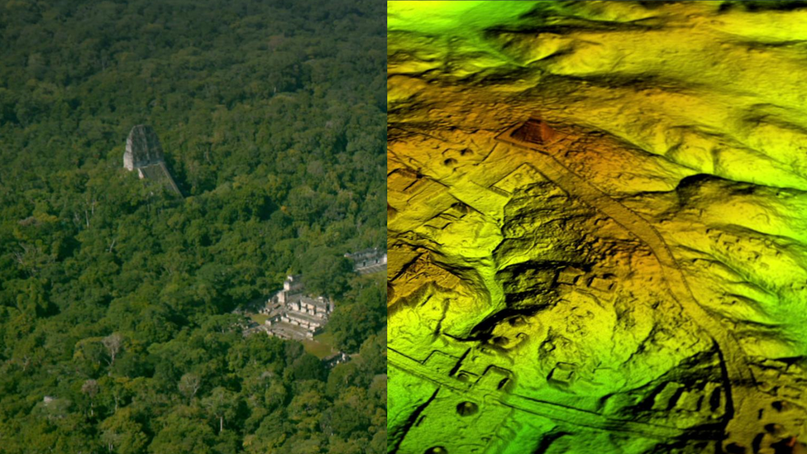
Kuzey Guatemala’nın ormanları altında yüzlerce yıldır gizlenmiş 60.000’den fazla ev, saray, yükseltilmiş yollar ve diğer insan yapımı kalıntılar uzaktan algılama yöntemleri ile tespit edildi.

Slide 33
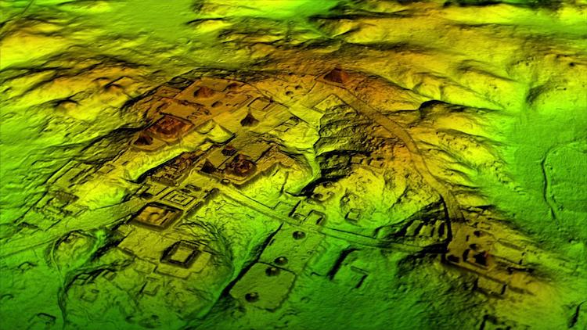
LiDAR olarak bilinen lazer teknolojisi, toprak altındaki antik kalıntıları ortaya çıkarmak için orman bitki örtüsünü dijital olarak kaldırıyor.

Slide 34
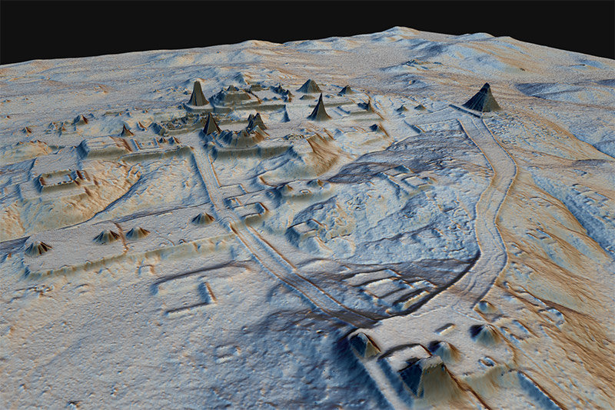
Lidar teknolojisi havadan 3B lazer tarama ile nesneler ve yüzeyler arasındaki mesafeyi ölçebiliyor. Güçlü hesaplama tekniklerine sahip, gölgelik noktalarda da çalışabilen ve altındaki zeminin seviyesini bularak yüzeyin ayrıntılı bir yükseklik haritasını oluşturabiliyor.

Slide 35
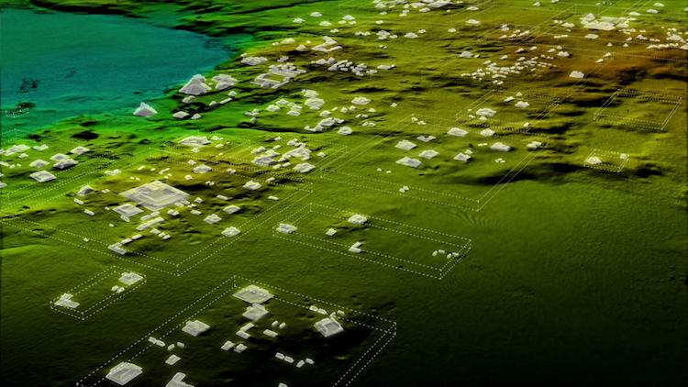
Lazer taramaları, 60.000’den fazla bilinmeyen Maya yapısını ortaya çıkardı

Slide 36
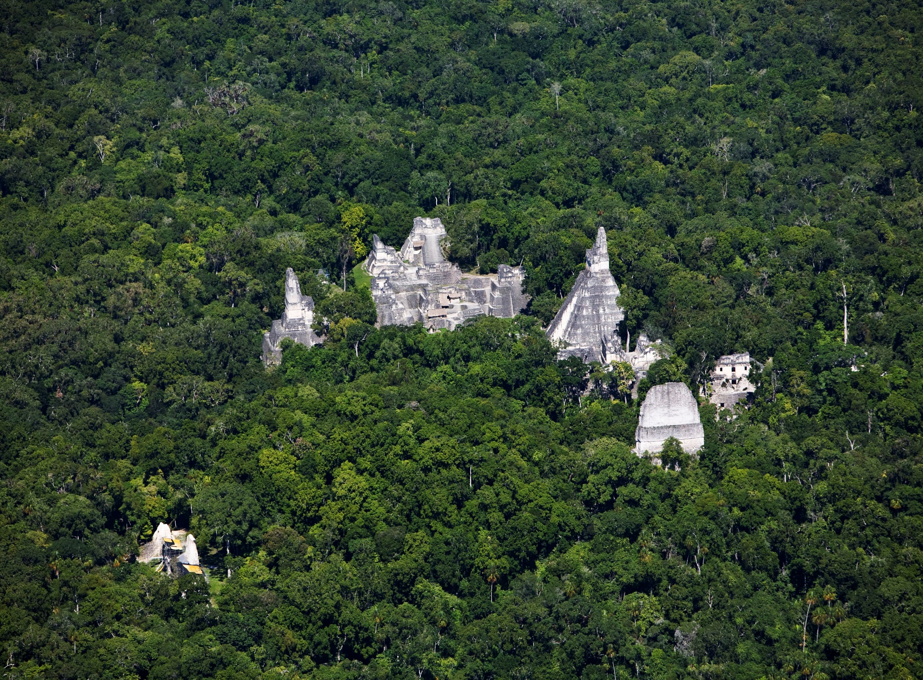
Lazer taramaları, 60.000’den fazla bilinmeyen Maya yapısını ortaya çıkardı

Slide 37
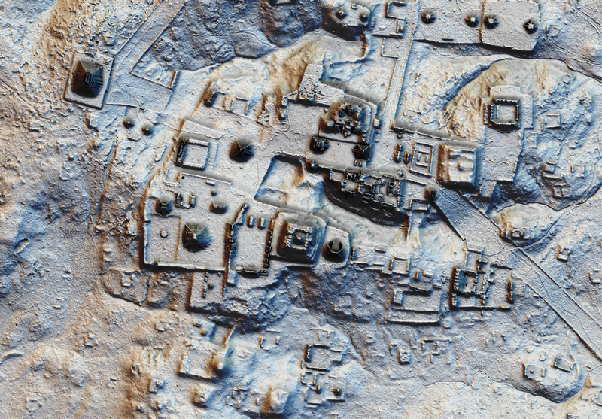
Lazer taramaları, 60.000’den fazla bilinmeyen Maya yapısını ortaya çıkardı

Slide 38
Google timelapse sayfası ile dünya üzerindeki herhangi bir konumun mekansal değişimini (1984-2018) görüntüleyebilirsiniz.
https://earthengine.google.com/timelapse/

Slide 39
MEKANSAL VERİLER HARİTALARA NASIL AKTARILIR?

Slide 40
Dünya üzerindeki mekânsal veriler; nokta, çizgi ve alan olarak harita üzerine aktarılabilir.

Slide 41
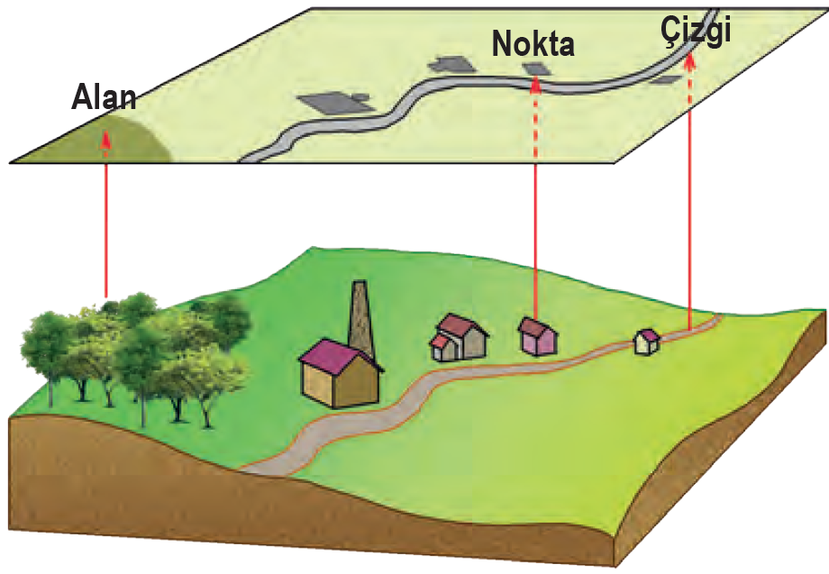
MEB 9.Sınıf Ders Kitabından

Slide 42
Göller, denizler,ova,orman,tarım alanları, sanayi bölgeleri vb. alan olarak; akarsular,yollar, fay hatları, sınırlar vb. çizgiler şeklinde; ölçeğe bağlı olarak değişmekle beraber genellikle yerleşim merkezleri, doruklar vb. nokta şeklinde haritalara aktarılır.

Slide 43
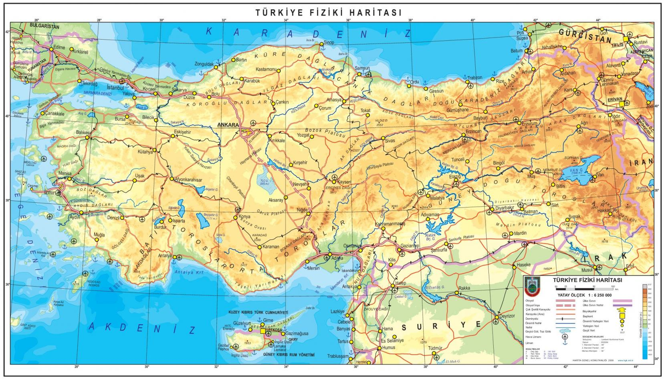
Çizgi
Nokta
Alan

Slide 44
İZDÜŞÜM ALAN NEDİR?

Slide 45
Gerçek Alan;
Yer şekillerinin engebe, eğim ve yükseltilerini dikkate alarak hesaplanır.

Slide 46
İzdüşüm Alan;
Her yer düz ve deniz seviyesinde kabul edilir.

Slide 47
Haritalara aktarılan alan izdüşüm alandır. Harita üzerinde bir alan hesaplanırken her yer düzmüş gibi kabul edilir.

Slide 48
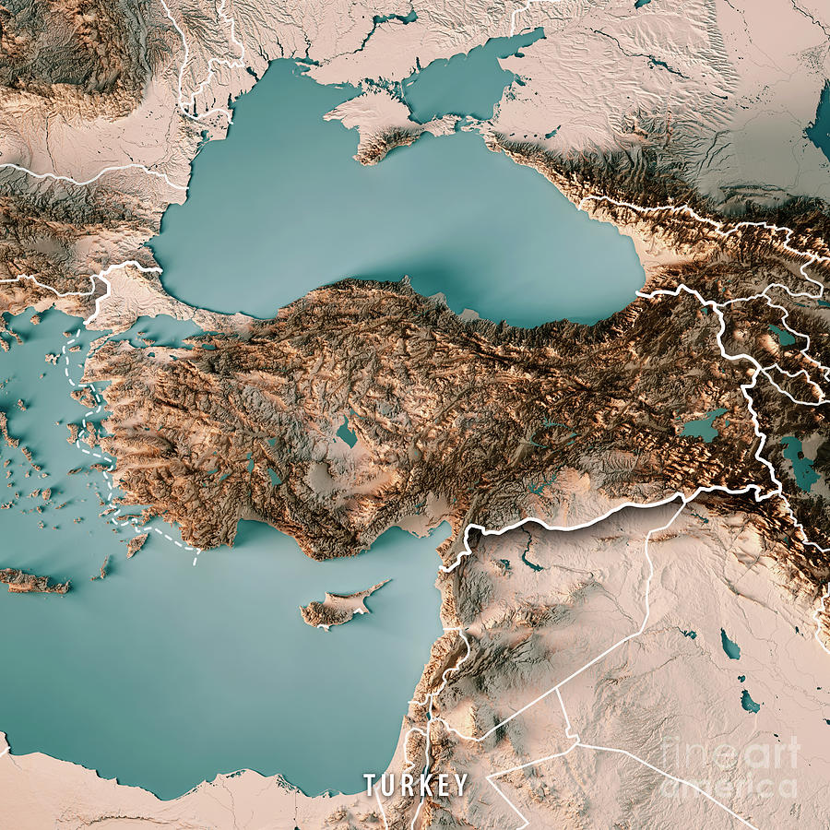
Türkiye’nin gerçek alanı ; 814.578 km²
iz düşüm alanı ; 779.452 km² dir.

Slide 49
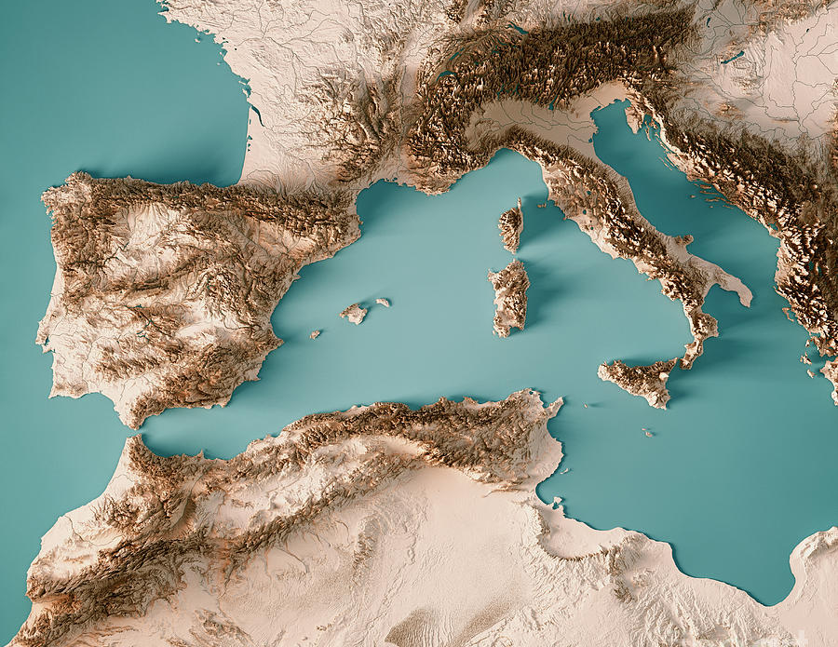
Gerçek alanla izdüşüm alan arasındaki fark
ne kadar fazla ise o bölge o kadar engebelidir.

Slide 50
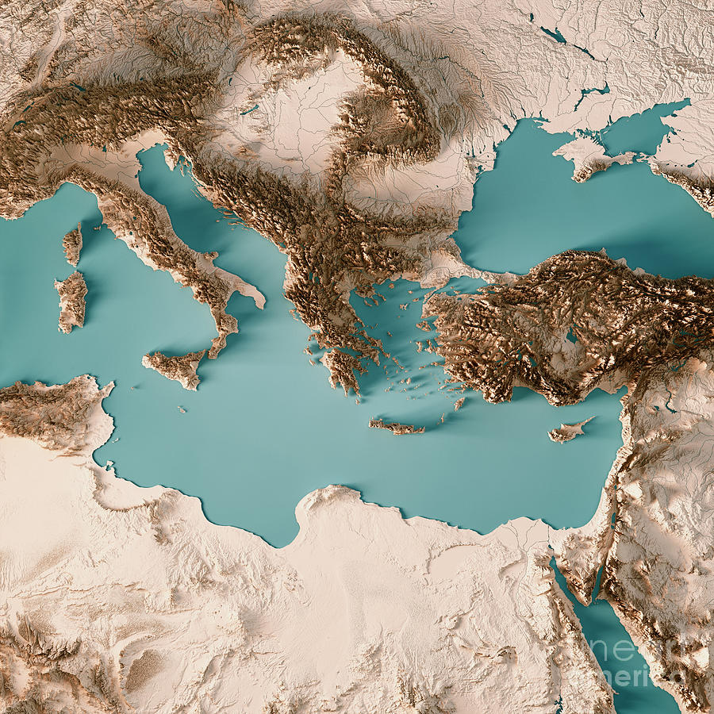
Türkiye,İsviçre,Norveç,Şili, Afganistan vb ülkelerde gerçek alan ile izdüşüm alan arasındaki fark fazla iken;Mısır Hollanda Belçika,Libya Bangladeş vb ülkelerde fark azdır.

